Slide 1
Муниципальное общеобразовательное автономное учреждение
«Средняя общеобразовательная школа № 6 им. А.С. Пушкина»
ПРЕЗЕНТАЦИЯ
к уроку физической культуры
«Игровая деятельность в баскетболе, как средство
формирования здорового образа жизни
обучающихся»
Подготовил:
учитель физической культуры МОАУ «СОШ№ 6 им. А.С. Пушкина» г. Бузулука
Колмыкова Ирина Викторовна

Slide 2
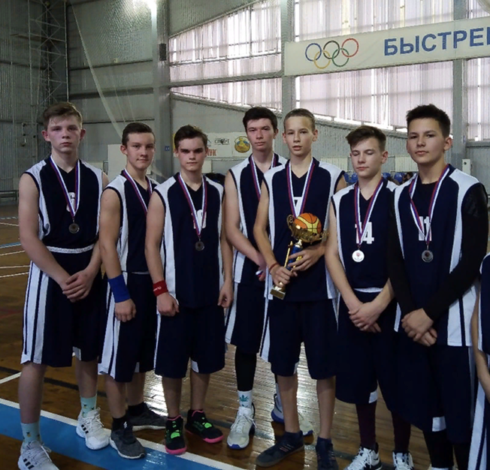
В этом спорте игроки все ловки и высоки.
Любят в мяч они играть и в кольцо его кидать.
Мячик звонко бьет об пол, значит, это…..

Slide 3
«Игровая деятельность в баскетболе, как средство формирования ЗОЖ обучающихся».
ЗОЖ

Slide 4
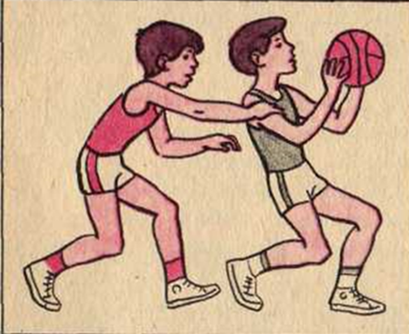
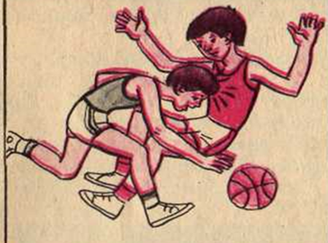
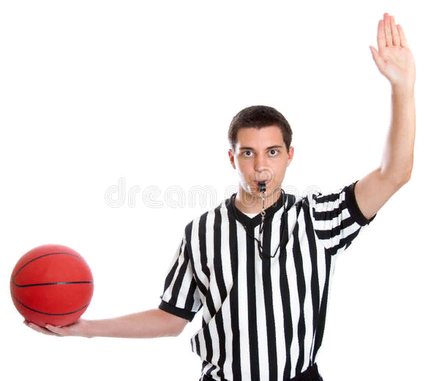
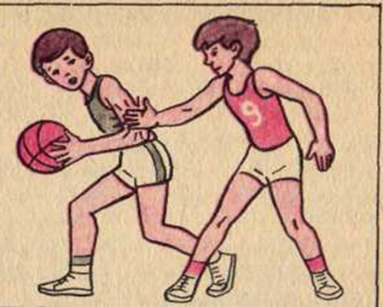
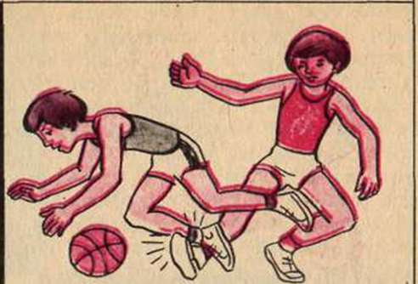
Техника безопасности на уроках баскетбола.
Запрещается

Slide 7
Болеть нам некогда, друзья
В баскетбол играю я.
И очень я собою горд,
Что дарит мне здоровье сп…рт!

Slide 8
Всем спортсменам нужна
с…ла,
ло…сть,
быс…та.

Slide 9
Спортом занимаемся,
зд…вья набираемся.
Физкультура всем нужна Физкульт УРА, УРА, УРА.

Slide 10
РЕФЛЕКСИЯ

